Slide 1


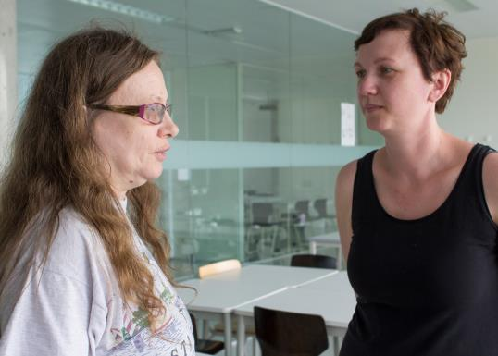
Bind-Kracht presenteert:
Ervaringsdeskundigen in armoede als tandempartners in lessen op de Hogeschool
Kristel Driessens
Cindy Van Geldorp
Mini-conferentie
Hogeschool van Amsterdam
7/09/2017

Slide 2
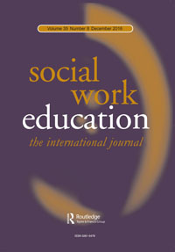

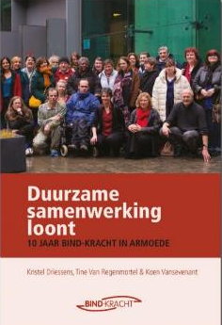
10 jaar geleden
Eerste themanummer over ‘betrokkenheid van gebruikers van voorzieningen in de opleidingen sociaal werk’
Eerste boek van Bind-Kracht in Armoede. Leefwereld en Hulpverlening
Beide maken de reflectie:
      ‘Waar staan we nu?’
      Samen overtuigd van de nood aan dialoog tussen sociaal werkers, academici/docenten en ervaringsdeskundigen om te leren van elkaar
Notes:
First special issue on service users involvement in social work education in The international Journal ‘Social Work Education’
First book of ‘Strength of Ties’ where academics, professional social workers and volunteers and people in poverty shared their knowledge and experiences

Slide 3
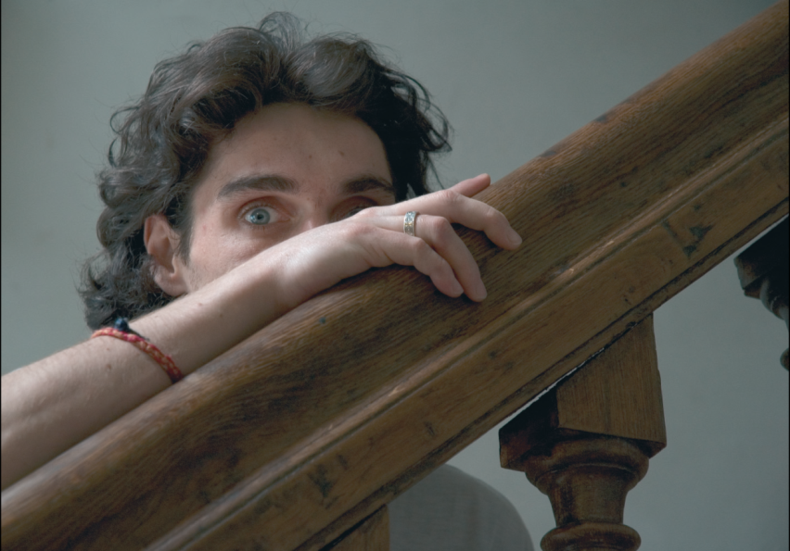
Wat is Bind-Kracht?
Een samenwerkingsverband van onderzoekers, lectoren, trainers en coaches (ervaringsdeskundigen in armoede)
Via actie-onderzoek, vormingen en coaching – integratie van wetenschappelijke kennis – praktijkkennis en ervaringskennis
De kwaliteit van de hulpverlening aan mensen in armoede willen verbeteren

Slide 4
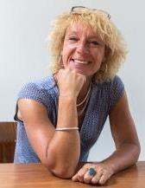
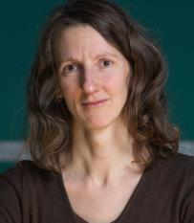
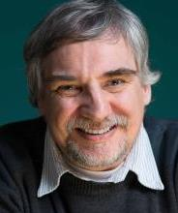
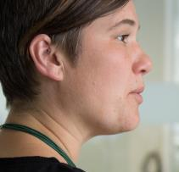
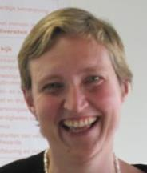
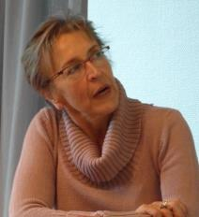
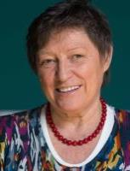
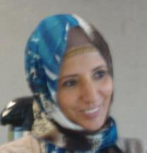
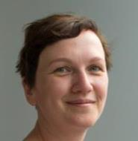
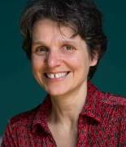
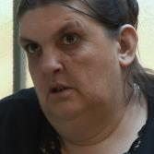
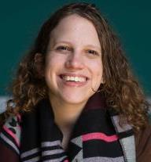
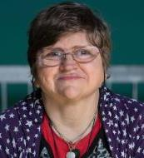
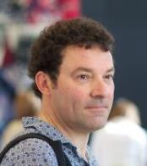
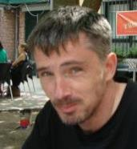
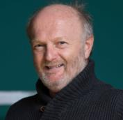
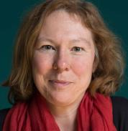
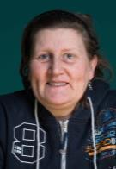
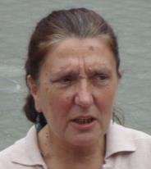
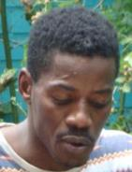
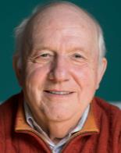
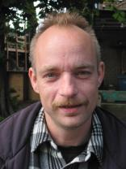
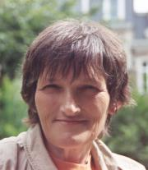
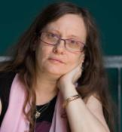
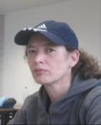
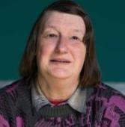
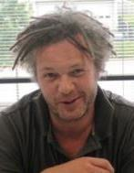
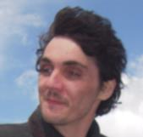
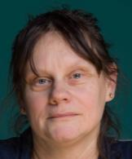
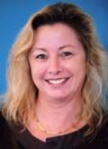
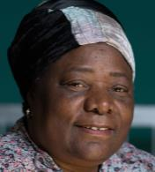
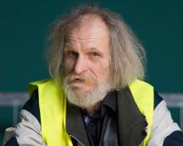
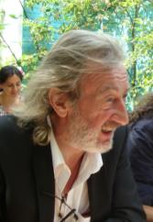
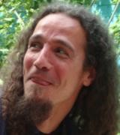
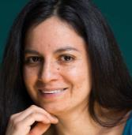
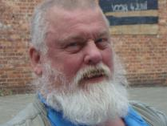
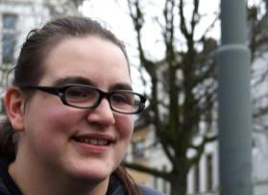
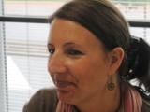
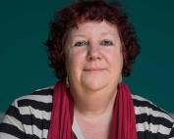
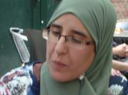
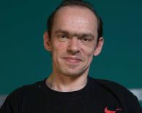

Slide 5
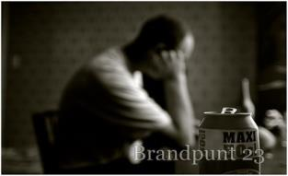
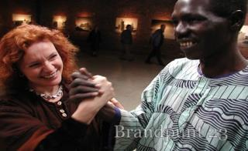
Missie: begeleiders versterken en ondersteunen in krachtgericht werken met mensen in armoede
Centrale kenmerken van leven in armoede
VERBINTENISPROBLEMATIEK
AFHANKELIJKHEID
Armoedebestrijding: VERBINDEND en VERSTERKEND werken in dialoog

Slide 6

Krachtgerichte hulpverlening werkt verbindend veerkracht eigen drijfveren positieve ervaringen competenties krachten versterking van zelfbeeld vertrouwen samen op weg erkenning en respect betekenis verantwoordelijkheid greep
Verbindend werken is versterkend en autonomieverhogend

Slide 7
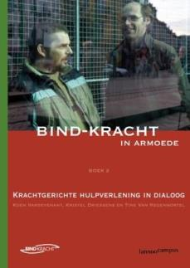
Bouwstenen voor krachtgericht en netwerkversterkend werken
Bewust werken vanuit een visie
Aandacht voor de leef- en ervaringswereld van mensen in armoede
Evenwichtig omgaan met spanningsvelden en rolpatronen
De krachtgerichte basishouding
Versterkend en verbindend werken vanuit het empowermentparadigma

Slide 8

De Bind-Kracht visie op armoede
Maatschappelijke kwetsbaarheid als verklaringsmodel
Gelaagd kijken naar armoede
Aandacht voor het leefwereldperspectief
De schuldvraag voorbij
Het krachtenperspectief centraal
Aandacht voor heterogeniteit

Slide 9

Het spinneweb dat vastzet
Onderwijs
Cultuur
gezin
Huisvesting
Arbeid en
tewerkstelling
Gezondheid
Sociale contacten
Inkomen en
schulden
Justitie
Welzijn
Notes:
“Armoede is als een spinnenweb. Een spinnenweb dat kleeft en plakt en waar je niet uitgeraakt. Een spinnenweb waarin je altijd bekeken wordt. Een spinnenweb dat bepaalt hoe je denkt, voelt en naar de wereld kijkt” (Recht-Op)

Slide 10
Een probleem- en krachtgerichte kijk
Multi-complexe problematiek: de crisissen en de stress machteloosheid en afhankelijkheid Sociaal isolement / eenzaamheid Migratiepijn Gevoelens van wantrouwen Gestoorde communicatie/taal Onveilige gehechtheid/ parentificatie Berusting en apathie Verbintenisproblematiek Verloren kapitaal: een vicieuze negatieve spiraal | Openheid voor het unieke van elk levensverhaal als potentie Aanwezige verbindingen en Hulpbronnen Trots- en survivals pride Inzet en drijfveren Loyaliteiten en solidariteit Overlevingsstrategieën en veerkracht Vaardigheden en creativiteit Humor Restanten van vertrouwen /zelfwaarde Zelfsturing en initiatief nemen

Slide 11
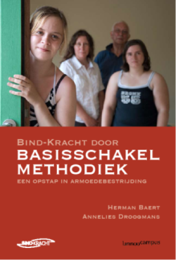


De Bind-Krachtvisie op armoedebestrijding
Krachtgericht en integraal werken
Structureel werken aan een sociaal rechtvaardige samenleving
Via dialoog en participatie
In relationele gelijkwaardigheid met mensen in armoede
Vanuit een geloof in de kracht van diversiteit

Slide 12
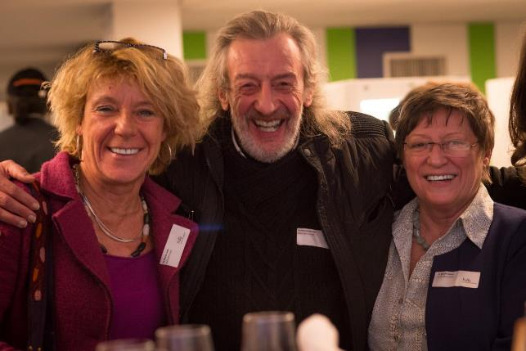
Een krachtgerichte Basishouding
Een krachtgerichte kijk
Betrokkenheid
Verbinding
Relationele gelijkwaardigheid
Partnerschap/ wederkerigheid
Brugfunctie

Slide 13

Specificiteit van onze trainingsprogramma’s
Herkenning van de gevoelens van machteloosheid van sociaal werkers en samen zoeken naar lichtpuntjes.
Focus op leefwereldperspectief van mensen in armoede en contact maken
Visieverbreking door dialoog (verschillende brillen)
Participatieve en empowerende benadering
Werken aan competenties: kennis, vaardigheden en basishouding

Slide 14

Voorstelling van het project
Start als innovatieproject
Partnerschap: SW – Ortho – Bind-Kracht
Samenwerking met (niet-opgeleide) ervaringsdeskundigen in armoede (coaches van Bind-Kracht)
tandempartners voor volledig opleidingsonderdeel
  Trainingsvak: gespreksvoering in SCW+MW
  Integraal vak: gezinsgericht werken in ortho
Projectontwerpers:21 docenten, 11 ervaringsdeskundigen, 2 Bind-Krachtmedewerkers en 1100 studenten (op 4 academie-jaren).

Slide 15

Meerwaarde en leerresultaten in SW
Resultaten van de web-enquête bij studenten SCW

Slide 16

Citaten van studenten
De realiteit komt in de klas.
Het verandert je kijk op situaties.
Je krijgt een duidelijk zicht op hoe een cliënt zich voelt.
Je krijgt een beter beeld over wat cliënten in armoede doormaken.
De theorie komt tot leven. Beklijvende verhalen.
Het is een grote waarde, niet alleen om inzicht in hun belevingswereld te krijgen, maar ook om de confrontatie te leren aangaan. Ik heb nu ook (een beetje) geleerd hoe een gesprek te voeren met iemand met een andere kijk (botsend met die van jouw).

Slide 17

Meerwaarde en Leerresultaten in Ortho

Slide 18

Enkele citaten van studenten
Haar verhalen hebben mij doen inzien dat er toch nog veel valkuilen in de begeleiding van cliënten zijn, vaak doordat er niet voldoende met hen gecommuniceerd wordt of omdat de hulpverleners niet luisteren naar het verhaal van de cliënten.
Die andere zienswijze op wat je als student evident vindt, is beklijvend. Die confrontaties ga je onthouden.

Slide 19

Een ervaringsdeskundige deelt haar ervaringen
De samenwerking in integraal vak ‘gezinsgericht werken’
De betekenis en drijfveren van de ervaringsdeskundige
De rol van trainer en ervaringsdeskundigen
De samenwerking met de studenten

Slide 20

Voorwaarden
Organisatorisch
  Vorming, coaching en ondersteuning
  Extra tijd voor voorbereiding/afstemming
  Verloningssysteem ervaringsdeskundigen
Ervaringsdeskundigen
  Enige stabiliteit in leven
  Diplomatie en weerbaarheid – openheid
Docenten
  Open respectvolle houding
  Rol van facilitator, bemiddelaar en ondersteuner
  Verbinding theorie - praktijk
Notes:
Om van de samenwerking met een ervaringsdeskundige een kwaliteitsvolle didactische werkvorm te maken, zijn er wel wat noodzakelijke randvoorwaarden. In de focusgroepen en interviews werden ook de voorwaarden voor het welslagen van zo’n proces op organisatorisch niveau bevraagd.
Uit de vergelijking van de organisatorische opzet van de opleidingsonderdelen, bleek een groot verschil in groepsgrootte. De grootte van trainingsgroepen bij sociaal werk (15-tal studenten per groep) bleek ideaal voor een kwaliteitsvolle samenwerking. Een diepgaande dialoog waarbij de studenten zich betrokken voelden, werd mogelijk. Er was voldoende ruimte om te oefenen en voor feedback. In groepen van 32 bleek dit een struikelblok. Niet alle studenten toonden zich betrokken bij het groepsproces. De veiligheid in de groep kon minder gegarandeerd worden. In sommige groepen werd dit opgevangen met een cirkelopstelling van stoelen, waardoor er meer oogcontact gemaakt werd.
Voor docenten en ervaringsdeskundigen bleek extra tijd voor voorbereiding en nabespreking noodzakelijk. Voor een tandemwerking is het belangrijk dat de beide actoren goed op elkaar ingespeeld zijn, elkaar voldoende kennen en op elkaar kunnen vertrouwen (vergelijkbaar met de Britse ervaringen). Tijd voor relatievorming en ruimere intervisie en uitwisseling met andere tandems bleek zinvol. Daarnaast bleek de ondersteuning vanuit Bind-Kracht ook essentieel. Bind-Kracht zorgt voor een pool van ervaringsdeskundigen, die regelmatig samenkomen om ervaringen uit te wisselen, die heel wat ervaring hebben opgebouwd in het geven van vorming aan professionals en die daarbij konden kennismaken met heel wat theoretische kaders en met een aantal docenten. In Bind-Kracht kregen ze ook de kans om te oefenen in groepjes van ervaringsdeskundigen, waarbij ze elkaar konden ondersteunen. Sterke ervaringsdeskundigen, met een rijke ervaring in het geven van vorming, werden gevraagd om nu alleen met een docent voor een groep te staan. Bind-Kracht zorgde er ook voor dat alle ervaringsdeskundigen een vrijwilligerscontract kregen, toestemming kregen om vrijwilligerswerk te verrichten, verzekerd waren voor hun activiteiten en hun vrijwilligersvergoedingen zo snel mogelijk uitbetaald kregen. Een sterk ondersteunende structuur is opgezet en ook in het buitenland bleek dit een belangrijke succesfactor te zijn (Gupta & Blewett, 2008). Dit neemt niet weg dat vragen naar gelijkwaardige verloningssystemen blijven. Verschillende docenten pleiten voor een meer gelijkwaardig statuut.

Slide 21

Literatuur
Driessens K. & De Clerck, W. (2014), Ervaringsdeskundigen als tandempartners in hogeschoolopleidingen, in Welwijs, jg. 25, nr. 4, p. 30-33.
Driessens, K., De Clerck, W., Van Doorn, L. & McLaughlin, H. & (2015), Ervaringsdeskundigen betekenisvol betrekken bij de opleiding sociaal werk, in Driessens, K., Raeymaeckers, P. , Sebrechts, L., Tirions, M. & Wouters, E. (2015), Een caleidoscoop van sociaalwerkonderzoek. Een sociaal-wetenschappelijke benadering, Leuven, Acco, p. 163-179.

Slide 22


Bind-Kracht, Ankerpunt op Karel de Grote Hogeschool
Brusselsestraat 45, 2018 Antwerpen, T 03 613 18 18 www.bindkracht.be coördinator kristel.driessens@kdg.be ervaringsdeskundige: cindy.vangeldorp@kdg.be organisatie: hilde.euben@kdg.be - senior onderzoeker ESF: Vicky.Lyssens-Danneboom@kdg.be

